Slide 1
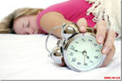
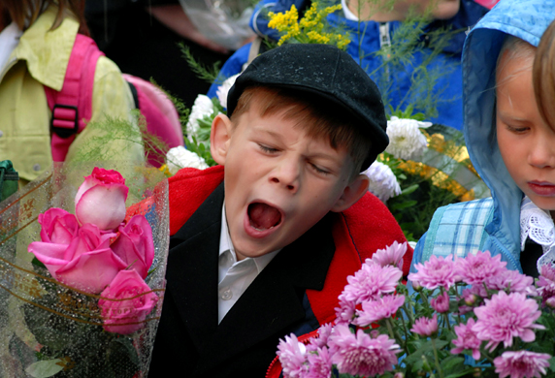

Slide 2
Переутомление-
Это состояние человеческого организма, приводящее к постепенному снижению уровня работоспособности

Slide 3
Увеличение и усложнение учебной нагрузки.
Травма или перенесенное заболевание.
Резкое изменение погоды.
Отсутствие постоянного режима дня (труда и отдыха).
Влияние вредных привычек.
Плохое питание.
Несоблюдение правил личной гигиены.
Отсутствие чередования умственной, физической и эмоциональной нагрузки.

Slide 4
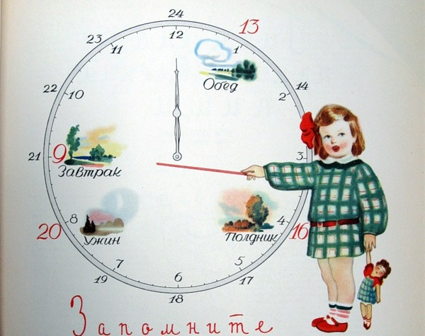
Режим дня

Slide 5
- это распорядок различных видов деятельности и отдыха в течение суток. -это грамотно организованное и разумно разделенное временя на сон, прием пищи, труд, отдых и уход за собой. -это целесообразно организованный, соответствующий возрастным особенностям распорядок суточной деятельности, предусматривающий повторяющиеся изо дня в день жизненные процессы.

Slide 6
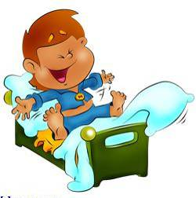
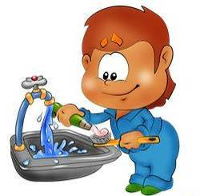
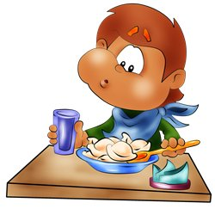
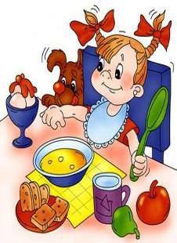
1
2
3
4
5
6
7
8
9
10
12
11

Slide 7
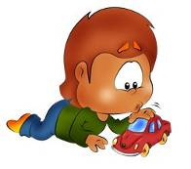

Slide 8
«Фото моего дня»
Мои дела | Время
Делал домашнее задание по математике | 25 минут
Ходил в библиотеку | 45 минут
……. | …………….
Где и когда время было потрачено зря?

Slide 9
Как часто вы стараетесь распланировать свой день?

Slide 11
Свободное время
около 2х часов
около 2х часов

Slide 12
Делаете ли вы паузы при выполнении домашнего задания?

Slide 13
Гимнастика для глаз
1. Сидя, откинувшись на спинку стула. Прикрыть веки, крепко зажмурить глаза, затем открыть глаза. Повторить 4 раза.
2. Сидя, руки на поясе. Повернуть голову вправо, посмотреть на локоть правой руки, затем повернуть голову влево, посмотреть на локоть левой руки. Вернуться в и.п. Повторить 4–5 раз.
3. Сидя, руки вперед. Посмотреть на кончики пальцев, поднять руки вверх – вдох, следить глазами за руками, не поднимая головы, руки опустить – выдох. Повторить 5–6 раз.

Slide 14
Для чего нужен режим дня?
Приучает человека к:
самодисциплине
организованности
целенаправленности.
Поможет:
сэкономить время
повысить жизненный тонус
повысить успеваемость.

Slide 15
СПАСИБО ЗА РАБОТУ!

